Slide 1

2 апреля – день распространения информации об аутизме
Что надо знать об аутизме?
Презентацию подготовила педагог-психолог ГУ «Камышенская средняя школа» Л.А.Гречкина

Slide 2
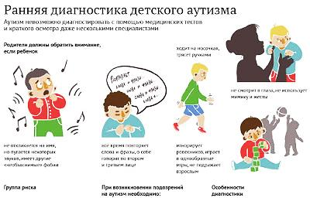

Slide 3
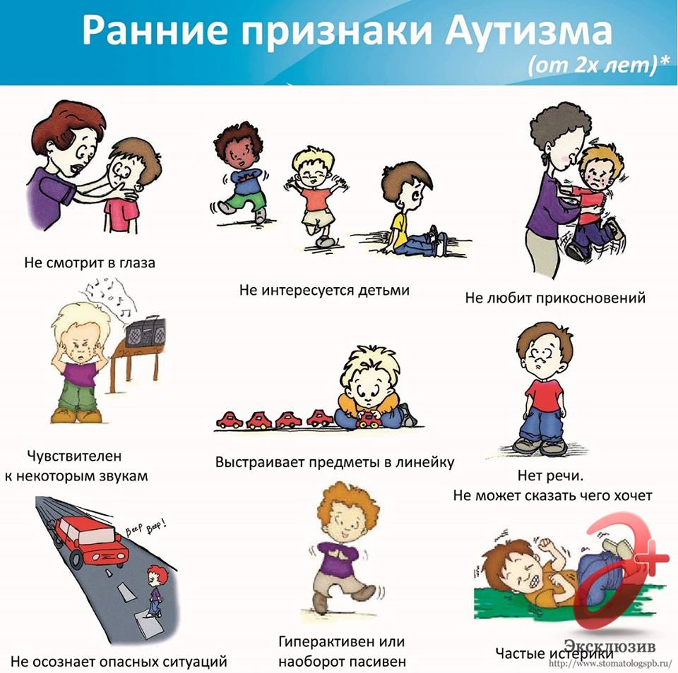

Slide 4
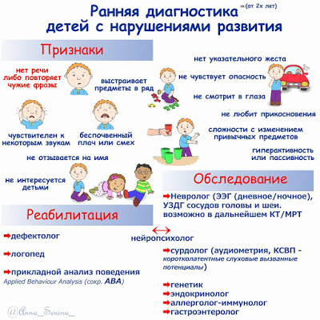

Slide 5
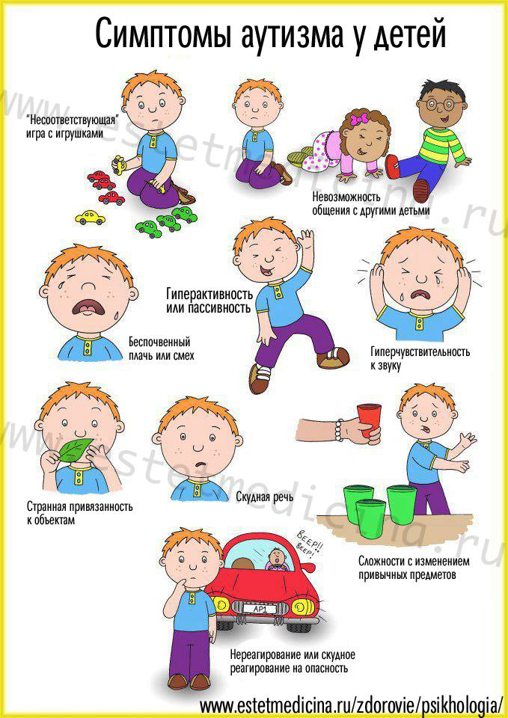

Slide 6
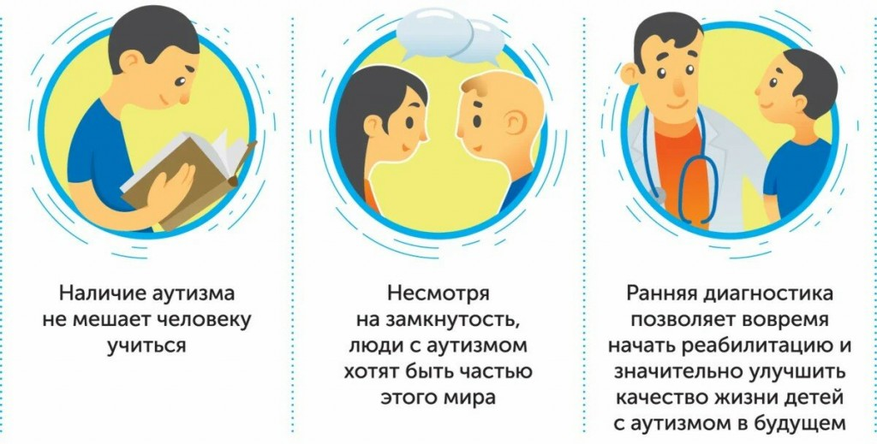

Slide 7
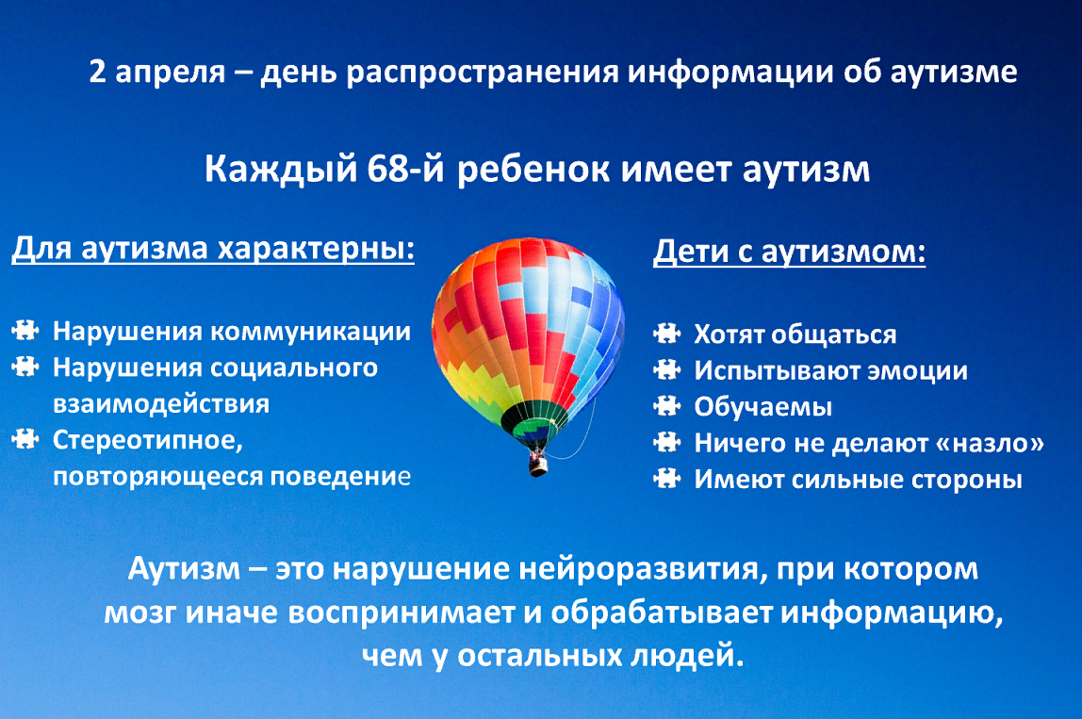

Slide 8
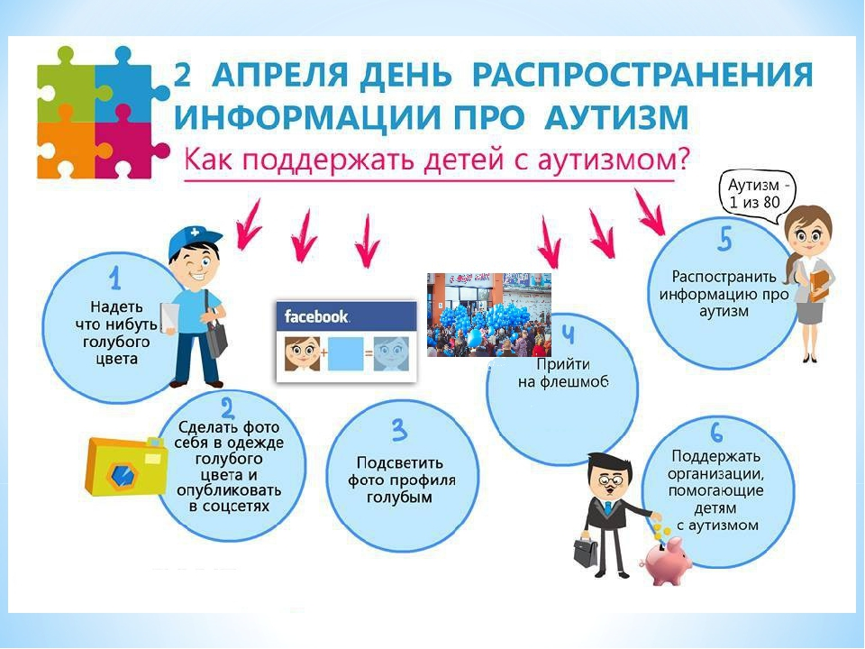

Slide 9


Slide 10
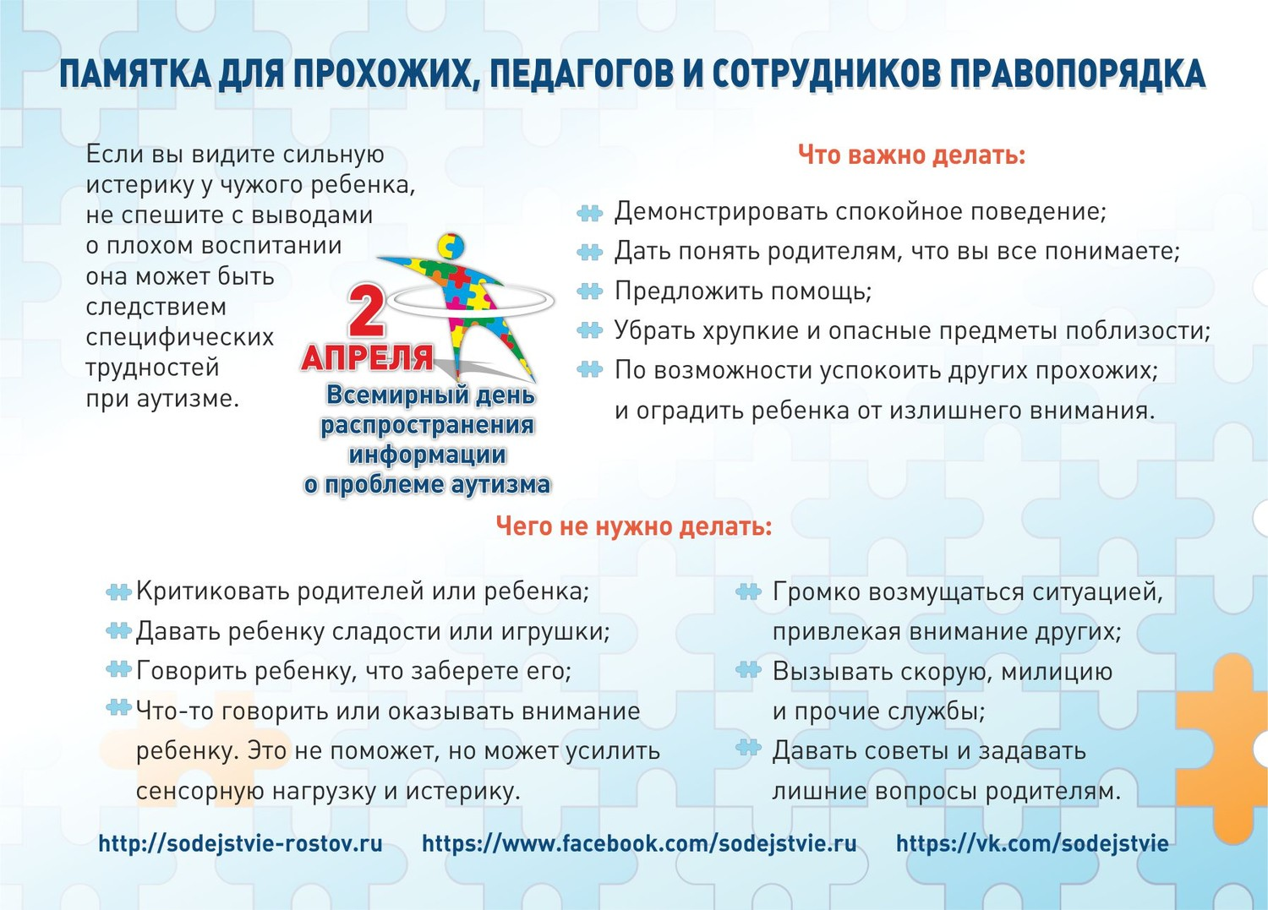

Slide 11
